Slide 1
Игра на Pygame sceleton vs archer
Выполнили работу Иван Бакулин и Гусейнов Владимир

Slide 2
Цель проекта
Создать игру “тайм киллер”, в которую можно поиграть где угодно.

Slide 3
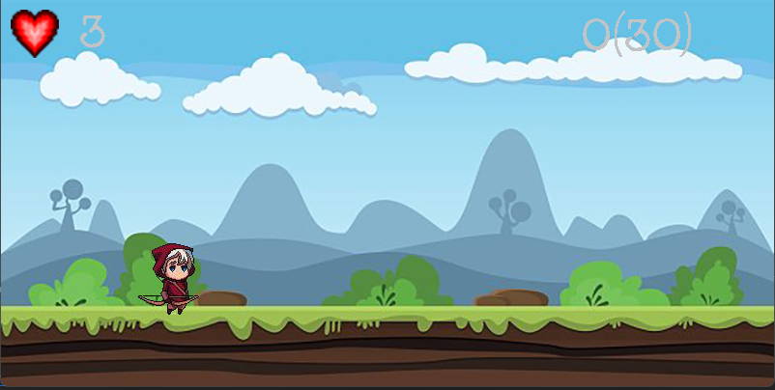

Slide 4
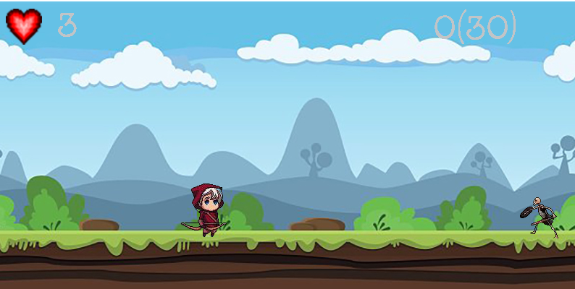

Slide 5
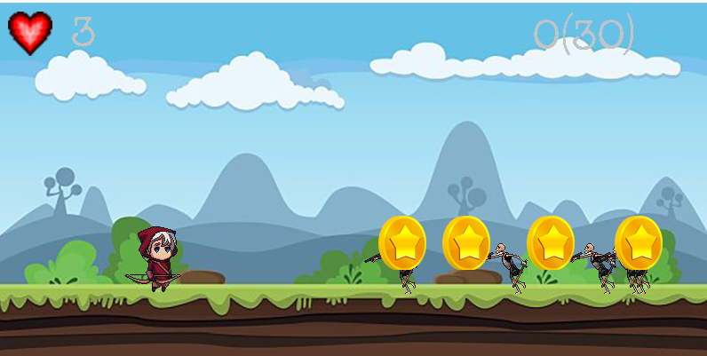
.

Slide 6
Вывод
В процессе создания данного проекта было множество интересных шагов и решений. В результате этого процесса создана увлекательная 2D-игра, в которой каждый этап разработки предоставил уникальные задачи и возможности для творчества.

